Slide 1
業務経歴＆スキル概略資料
Confidential
１．業務経歴①～⑥
２．S社での知識とスキル
３．N社での知識とスキル
４．M社での知識とスキル
５．現職での知識とスキル
６．基板製作スキル
株式会社 BREXA Technology
伊藤浩也

Slide 2
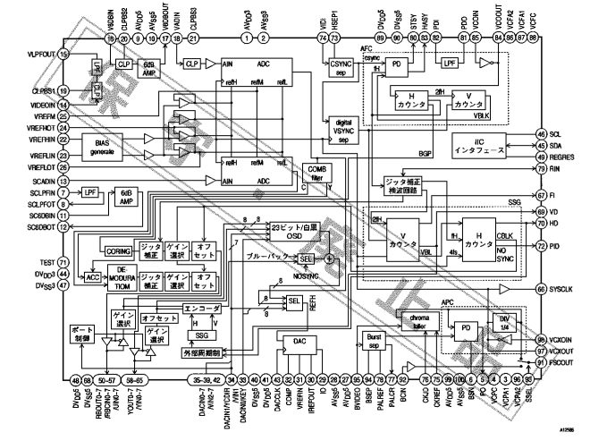
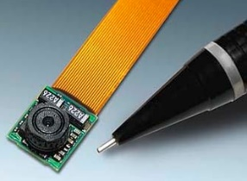
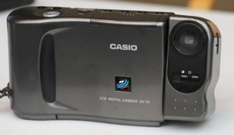
１．業務経歴①
Confidential
1. S社
設計開発品 | カメラ用LSI、携帯用画像LSI、携帯用オーディオLSI、ボイスレコーダLSI、液晶TV用LSI、スマートホン用LSI、タッチセンサLSI、ARM搭載LSI、車載用LSI、人体センサLSI、カスタムLSI、USBスイッチLSI
主業務 | LSI設計開発（アナログ、デジタル）、評価業務（テスト、評価ソフト、評価基板）、ユーザサポート、LSI企画＆拡販。
詳細 | CMOSアナログフロントエンド、CMOSアナログ回路、バイポーラLSI設計 カメラ＆画像信号処理設計、verilogによる大規模LSI設計(60万ゲート程度)。 FPGA開発(アルテラ、ザイリンクスVirtex2) LSI＆画質評価 デモ＆評価ボード作成

Slide 3
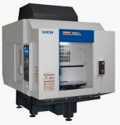



１．業務経歴②
Confidential
2. N社
設計開発品 | マシニングセンタの機内測定用の無線式ボアゲージシステム 無線式刃先制御システム 刃先エア制御装置 IoT向け刃先欠損や消耗予兆検出の為の加速度センサーを使ったエッジデバイス 50Wワイヤレス電力伝送装置
主業務 | 組み込みソフト開発、アプリソフト開発、基板設計。 開発部、製造部のマネージメント。
詳細 | Bluetoothを使った無線式加工径計測装置を2年掛けて製品化。(NXP、atmelマイコン、VB、C#） 加速度センサーによる加工状況分析装置をMATLABを使って開発。 Bluetooth制御＆WPT充電方式のDCサーボ刃先制御装置、ワイヤレス電力電送装置（WPT）の開発。

Slide 4
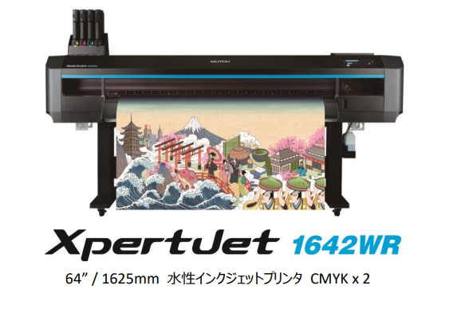
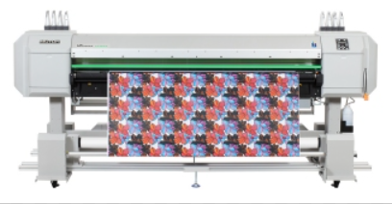
１．業務経歴③
Confidential
3. M社
設計開発品 | 新ヘッド搭載のプリンタ新機種開発。 重量巻取り装置開発。 新CPUを搭載した次世代プラットフォーム開発。
主業務 | 新機種用ハード設計開発。新ヘッド基板開発。新CPUやARM内蔵FPGA検討。VHDL設計のアルテラ信号処理エンジン検証。
詳細 | 基板設計サポート（OrCAD）。 アルテラCyclone10への新エンジン設計サポート。 modelsim、quartus primeを使った環境で開発。 外注した新エンジンの致命的な問題点を解消して、生産に寄与。 低コストな新ヘッドの回路をfixするための検討検証の実施と生産寄与。 新ヘッドのクロストーク対策の検討実施。 現行の重量巻取りの問題点をFPGAで解消して、生産に寄与。

Slide 5
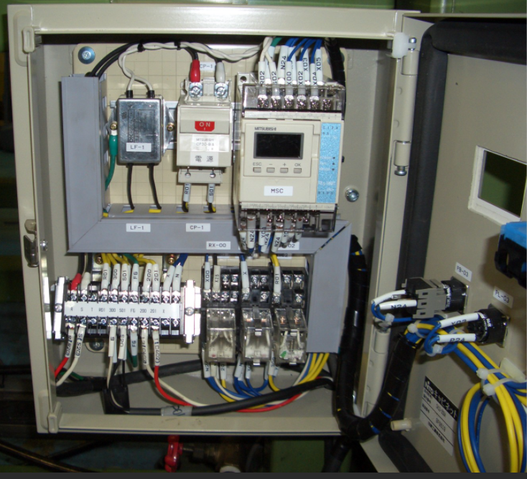
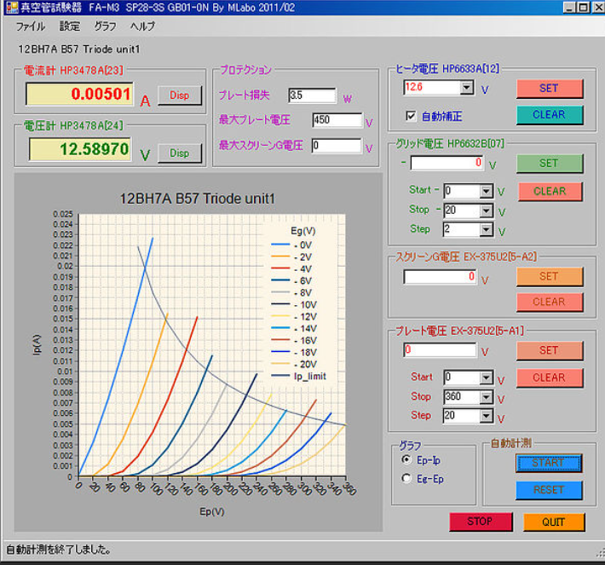
１．業務経歴④
Confidential
4. （株）アウトソーシングテクノロジー
設計開発品 | A社向け荷重試験機開発
主業務 | ACサーボモータを制御するマイコンハード製作し、PC制御システムを製品納入。
詳細 | ACサーボモータを制御する為のモーションコントローラ、サーボコントローラとPLC相当のハードウエアを、マイコン(pic32mm0256gpm64)と周辺部品を使って実現し、大幅な設備の低コスト化を実現。 制御盤対応とシステムの検証を実施。 プロトタイプは、半田付けで装置を作成し、メンテナンス用にPCB基板のレイアウトを実施。 ソフト担当へ引き渡す為、ハード検証の為のソフトを作成して動作検証し、仕事の流れを止めることなく、全体のシステム構築時間を短縮。

Slide 6
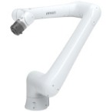
１．業務経歴⑤
Confidential
4. （株）アウトソーシングテクノロジー
設計開発品 | W社派遣先において、ロボット搭載FPGA開発、エンコーダ、センサー開発、プラットフォーム検討
主業務 | ①ロボットに搭載するFPGA開発、②新エンコーダモジュールの制御用FPGAとモジュールのノイズ対策、③新電流センサーの制御用FPGA開発、④NewTypeエンコーダの評価アプリとマイコン制御ソフトとFPGA開発。⑤新プラットフォーム検討業務として、FPGAからルネサスマイコン構成の検討、⑥新プラットフォームとして、Zynqチップによるプラットフォームのハードソフト検討。
詳細 | 新エンコーダモジュール評価用に、FPGA修正開発と評価、及び、ノイズ評価と対策。特許2件、出願申請。EMC対策完。 新電流センサ評価用に、ロボットシステムのFPGAへ回路組み込み作業と、評価。1bitDACをFPGAにロジックを取り込み、コストダウン寄与。 NewTypeエンコーダ評価のため、アプリソフトをVBで 開発し、Zynqマイコンでエンコーダの制御を実装。 FPGAソリューションからマイコンソリューションの フィージビリティ検討を行い、処理時間内に実現可能か、 ソフトの移植作業を実施。処理能力を満たし、コスト削減 が可能な事を確認。 新プラットフォームとしてZynqソリューションの検討。 VIVADO、vitisで移植の実現性を検討。

Slide 7
１．業務経歴⑥
Confidential
4. （株）BREXA Technology
設計開発品 | D社派遣先において、次機ECU-SOC向けリファレンスボード検討。
主業務 | ①次期PMIC開発検討と評価ボード立ち上げ。 ②UFS Ver3.1, Ver4.1 メモリ使用マニュアル作成。 ③半導体デバイス(MOS, Bipolar）のデバイス構造と動作メカニズム、アナログ回路の勉強会レクチャ講師 ④ロジック設計、ロジックシミュレーションを、AXIバスモジュールをテーマに、システム設計者を対象に指導。
詳細 | PMIC評価用として、XilinxエバボードにMicroBlazeを搭載して制御し、PC上からアプリソフトから、ターゲットPMICを制御するシステムを作成。 既存の市販品PMIC,DCDCを組み合わせた電源システムソリューション検討。 UFSメモリを使ったシステムを立ち上げる開発部署に向けた、使用マニュアル-注意点資料作成。 半導体デバイス全般の標準化推進部門に対し、デバイス構造・各種部品の動作原理・アナログ回路に関する講師を務め、組織全体の技術レベル向上に貢献。 ロジック設計、ロジックシミュレーションを、AXIバスモジュールをテーマに、システム設計者を対象に指導。vivadoツール、VScodeを使って、ロジック設計、ロジックシミュレーション、論理回路の考え方を指導することで、技術レベルの底上げに貢献。

Slide 8
２．S社での知識とスキル
Confidential
設計技術 | デジタル回路＆基板技術 | LSI設計：Verilog-HDL, VCS, Spice。 基板設計：回路図エントリ（Orcad, Protel）。フロアプラン＆チェック 試作検証：FPGA(Xilinx, Altera )の実装(コンパイル＆STA)と動作検証。
 | アナログ回路 | アナログIC、ビデオアンプ、AGCアンプの回路設計とアートワーク。ドライバ、オペアンプ,レギュレータ、ADC、DAC、PLL、OSCの技術的知見とノウハウ。
評価＆ユーザ支援技術＆知見 |  | オシロ、スペアナ、評価基板作成、PICマイコンや汎用マイコンによる拡販＆評価基板作成。デモソフト作成（C,VC++）。カメラ＆画像信号処理。フィルタ理論。
企画＆ユーザ対応 |  | LSI製品開発：マーケット分析、開発企画書作成。 拡販：プレゼンテーション資料作成、展示会対応、プレス向け資料、FAE業務。 Project Manager：LSI開発のProject Manager,ユーザ対応&技術支援。
マネージメント |  | プロジェクトマネージャーとして、部下3-5名をマネージメント。

Slide 9
３．N社での知識とスキル
Confidential
実践技術 | Bluetooth、ZigBee、WPT、FFT、電磁界シミュレータ、DCサーボ、回路Simulator（LT-spice、TINA）
評価ユーザ支援技術 | 評価基板作成、PIC、NXP、Atmelマイコン&VBによるアプリソフト、MATLAB互換ソフト。
製品開発 | Project Manager：製品開発のProject Manager,ユーザ対応&技術支援。
マネージメント | プレイングマネージャとして、製造、開発の部下７名をマネージメント。

Slide 10
４．M社での知識とスキル
Confidential
実践技術 | プリンタシステムの動作習得、VHDL、Zynq等の最新FPGA
評価ユーザ支援技術 | デジタルオシロでの評価。485等の遠距離通信。
製品開発 | 業務用新ヘッド搭載のプリンタ新機種開発。重量巻取り装置開発
マネージメント | 技術課長として、部下14名をマネージメント

Slide 11
5．現職での知識とスキル
Confidential
A社向け荷重試験機開発
実践技術 | Kicadを使ったボード設計。マイコンと周辺回路のデザイン。
評価ユーザ支援技術 | デジタルオシロでの評価。
製品開発 | 荷重試験機
W社での派遣先業務
実践技術 | Vivado, Vitis、Quartus prime、e2 studio、CS+、LTspice、
評価ユーザ支援技術 | EMC評価とその対策業務。
製品開発 | ロボット用FPGA開発、マイコン開発
D社での派遣先業務
実践技術 | Vivado, Vitis、Vscode、LTspice、
評価ユーザ支援技術 | PMIC評価装置業務。
サポート業務 | 組織の技術力強化、半導体技術教育の推進

Slide 12
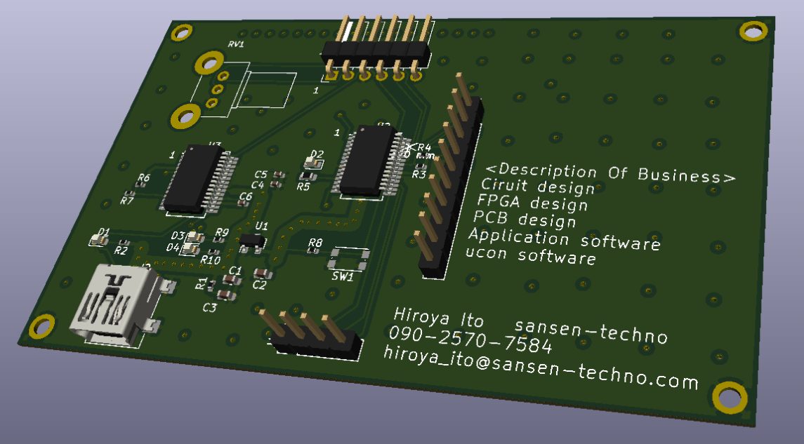
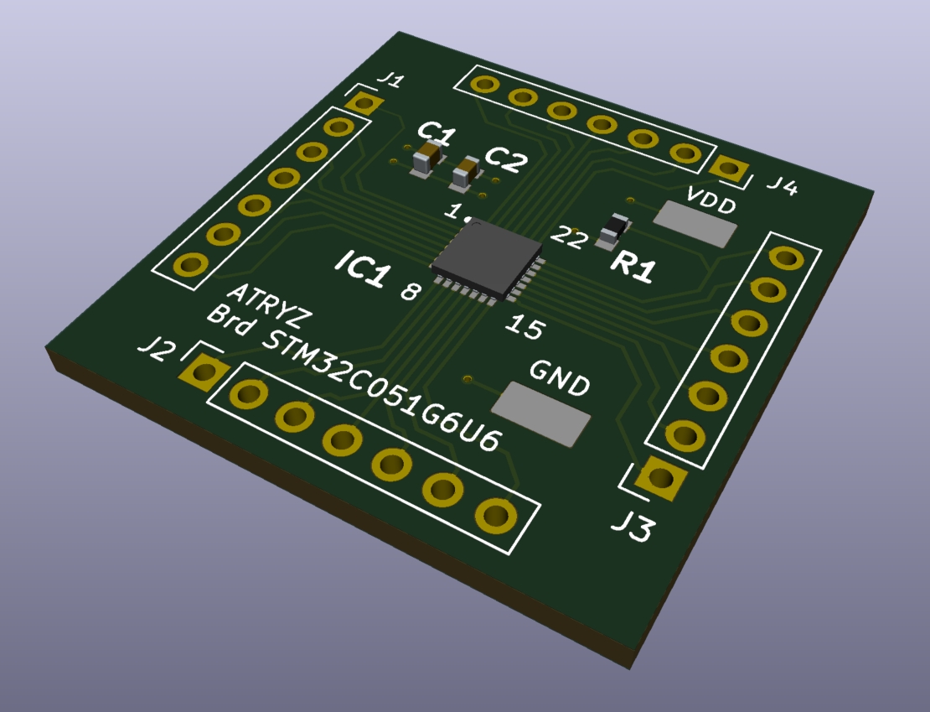
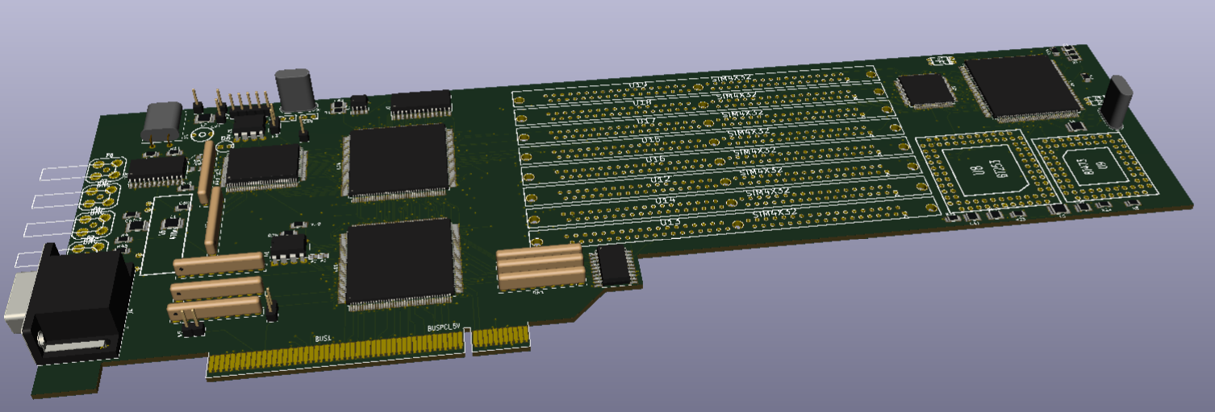
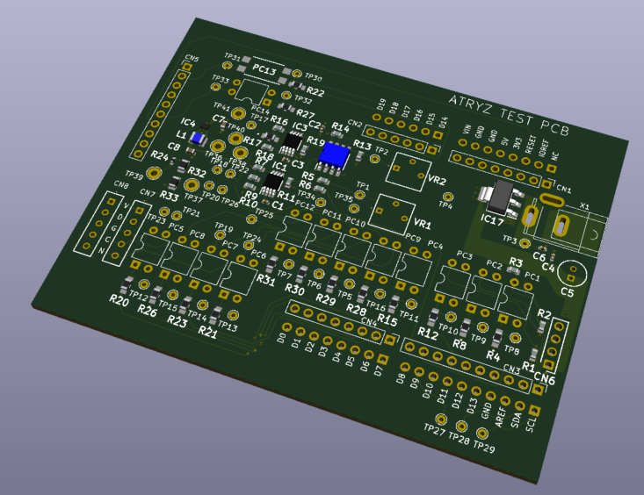
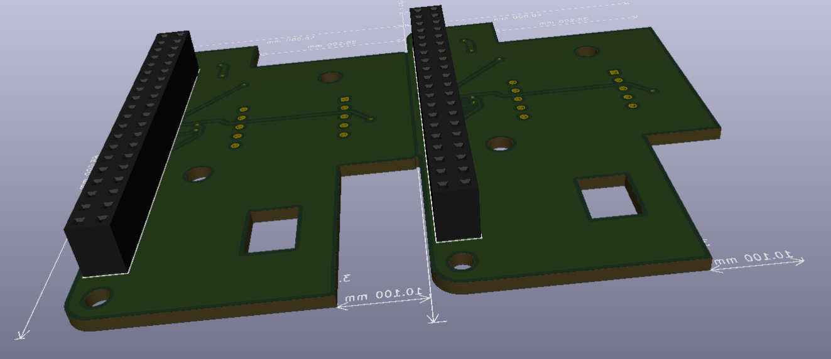
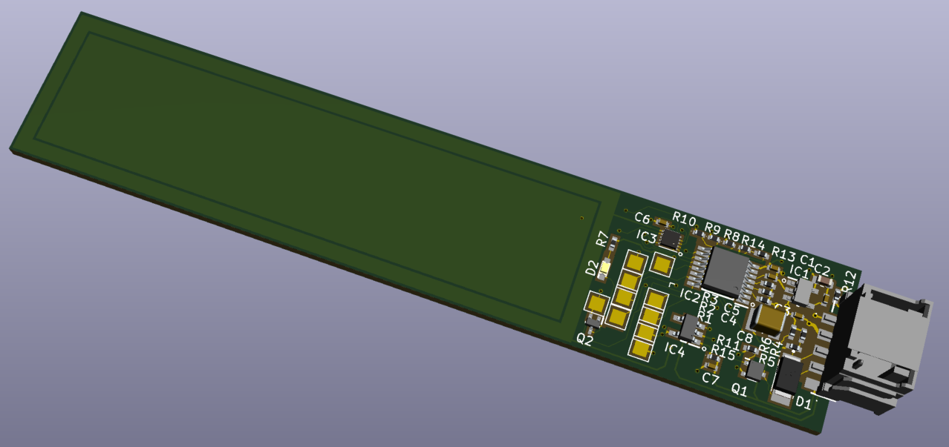
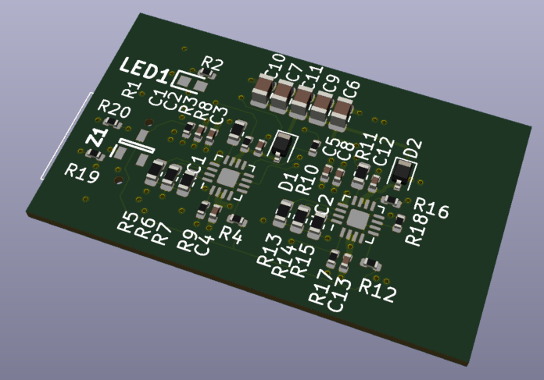
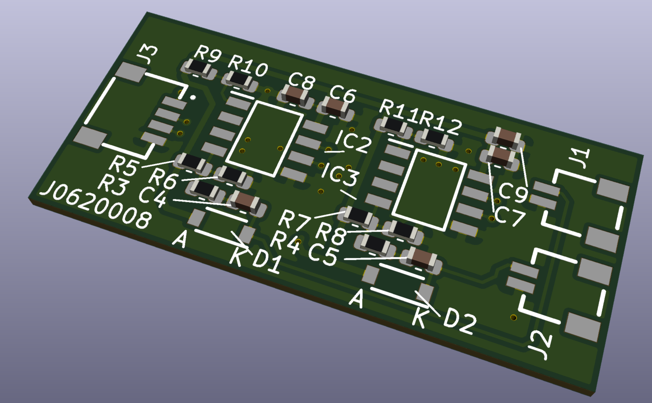
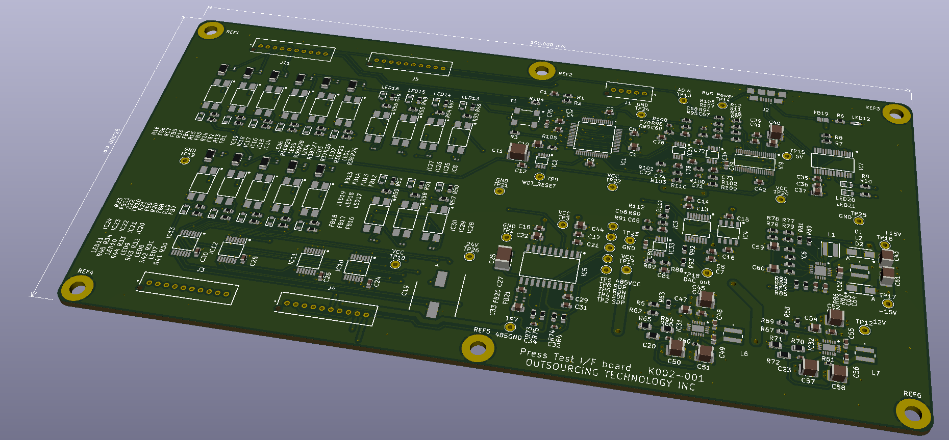
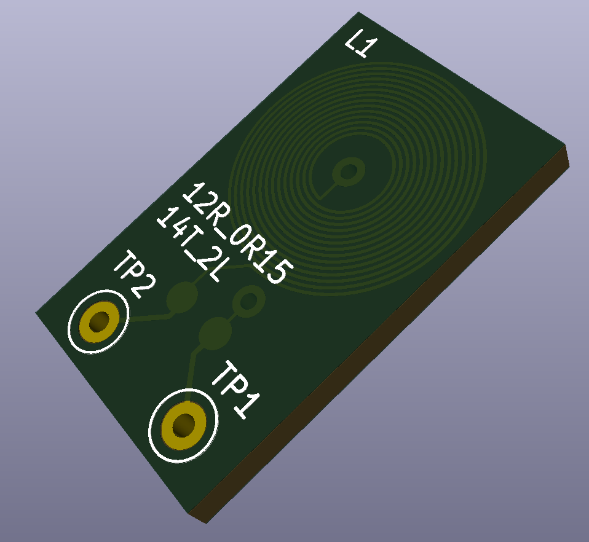
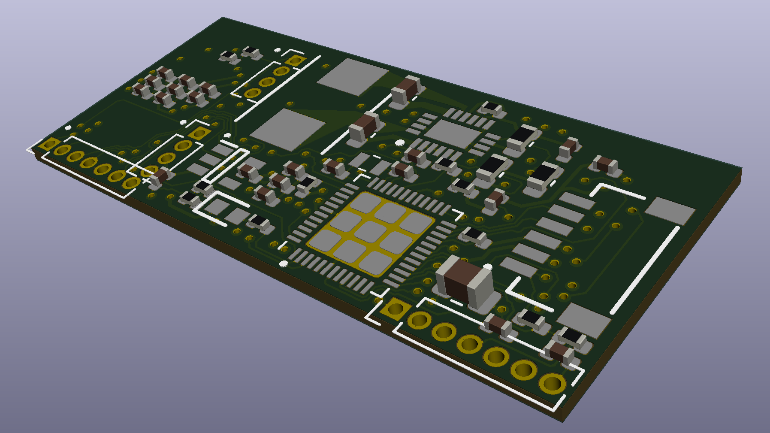
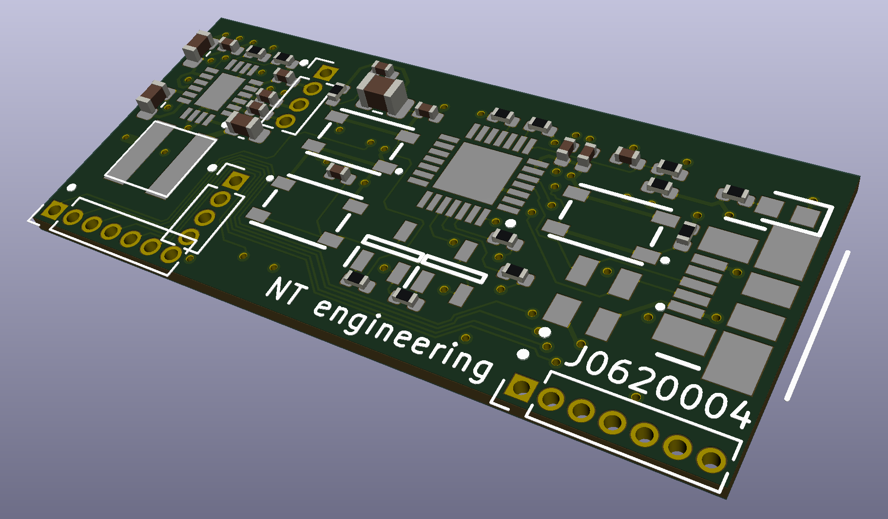
６．基板製作スキル
Confidential

